Slide 1

PHÒNG GD&ĐT QUẬN LONG BIÊN
TRƯỜNG TIỂU HỌC ÁI MỘ A
MÔN: ĐỊA LÍ - LỚP 5
Tiết 5 – Tuần 5
TÊN BÀI: VÙNG BIỂN NƯỚC TA
    GV thực hiện: Nguyễn Ngọc Ánh

Slide 2
1. Kiểm tra bài cũ:
Câu hỏi 1: Nêu đặc điểm của sông ngòi nước ta?
Câu hỏi 2: Vai trò của sông ngòi trong đời sống của người dân?

Slide 3

Bài 5: VÙNG BIỂN NƯỚC TA

Slide 4
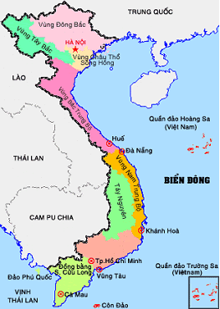
HĐ.1: Vị trí vùng biển nước ta
Câu hỏi :Thảo luận
Biển nước ta thuộc bộ phận của biển nào? và giáp phía nào phần đất liền nước ta?
Vùng biển nước ta là một bộ phận của Biển Đông.
Biển bao bọc phía đông, nam, tây nam phần đất liền nước ta.

Slide 6


Slide 7
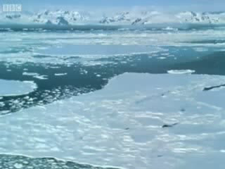
Hđ.2. Đặc điểm của vùng biển nước ta
Vùng biển bị đóng băng
Vùng biển Việt Nam

Slide 8
Biển Việt Nam có đặc điểm, thuận lợi gì cho người dân?
Kết luận: Vùng biển nước ta không đóng băng nên thuận lợi cho việc khai thác và đánh bắt thủy hải sản; giao thông đường biển.

Slide 9
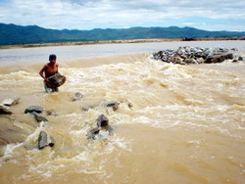
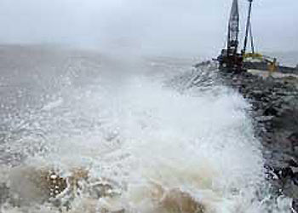
Biển gây ra những khó khăn gì trong cuộc sống người dân ven biển?

Slide 10
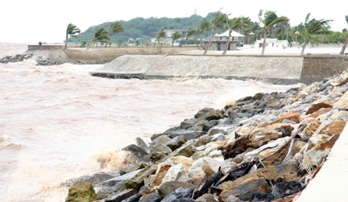
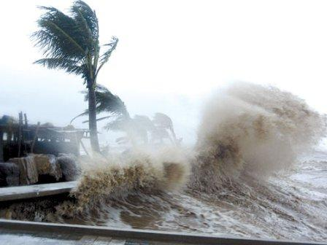

Slide 11
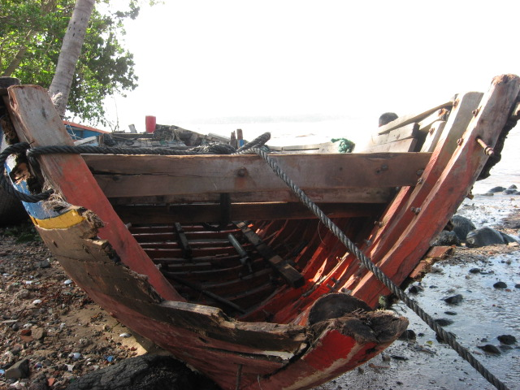
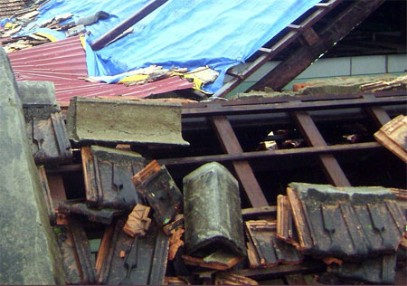

Slide 12
Kết luận: Hằng ngày mực biển có lúc lên, có lúc hạ xuống; miền Bắc và miền Trung hay có bão. Bão biển gây ra những thiệt hại lớn cho tàu thuyền và cuộc sống của những vùng ven biển.

Slide 13
HĐ.3: Vai trò của biển:
Câu hỏi thảo luận:
Nêu vai trò của biển trong cuộc sống kinh tế của người dân?

Slide 14
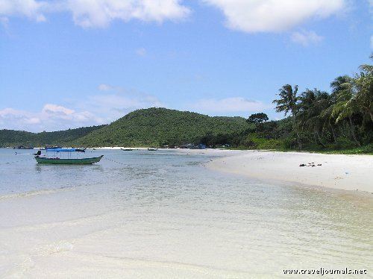
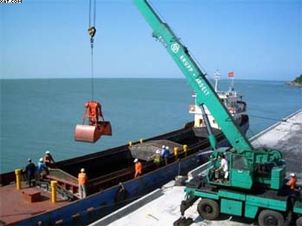
Điều hòa khí hâu.
Giao thông đường biển

Slide 15
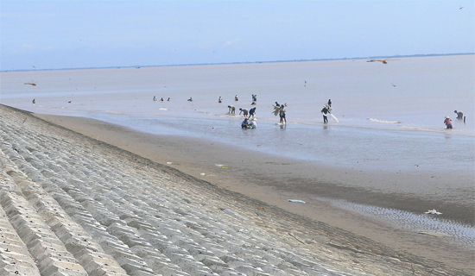
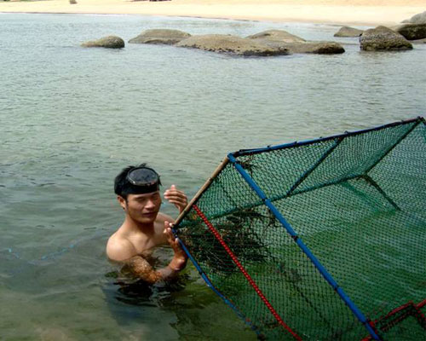
Nuôi thủy hải sản
Thu hoạch nghêu
Nuôi tôm hùm ở biển

Slide 16
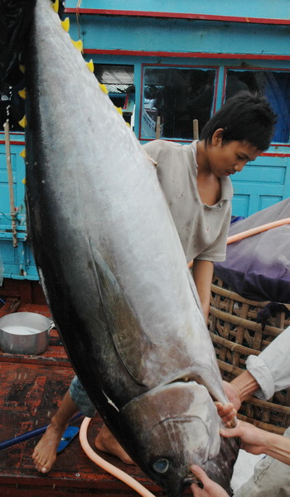
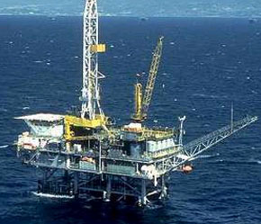
Khai thác tài nguyên
Khai thác cá ngừ đại dương
Khai thác dầu mỏ

Slide 17
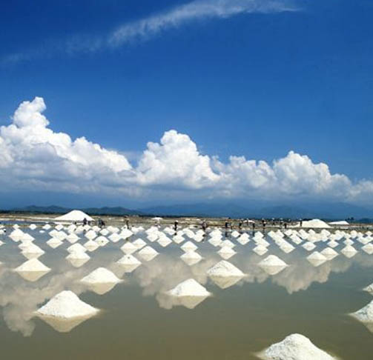
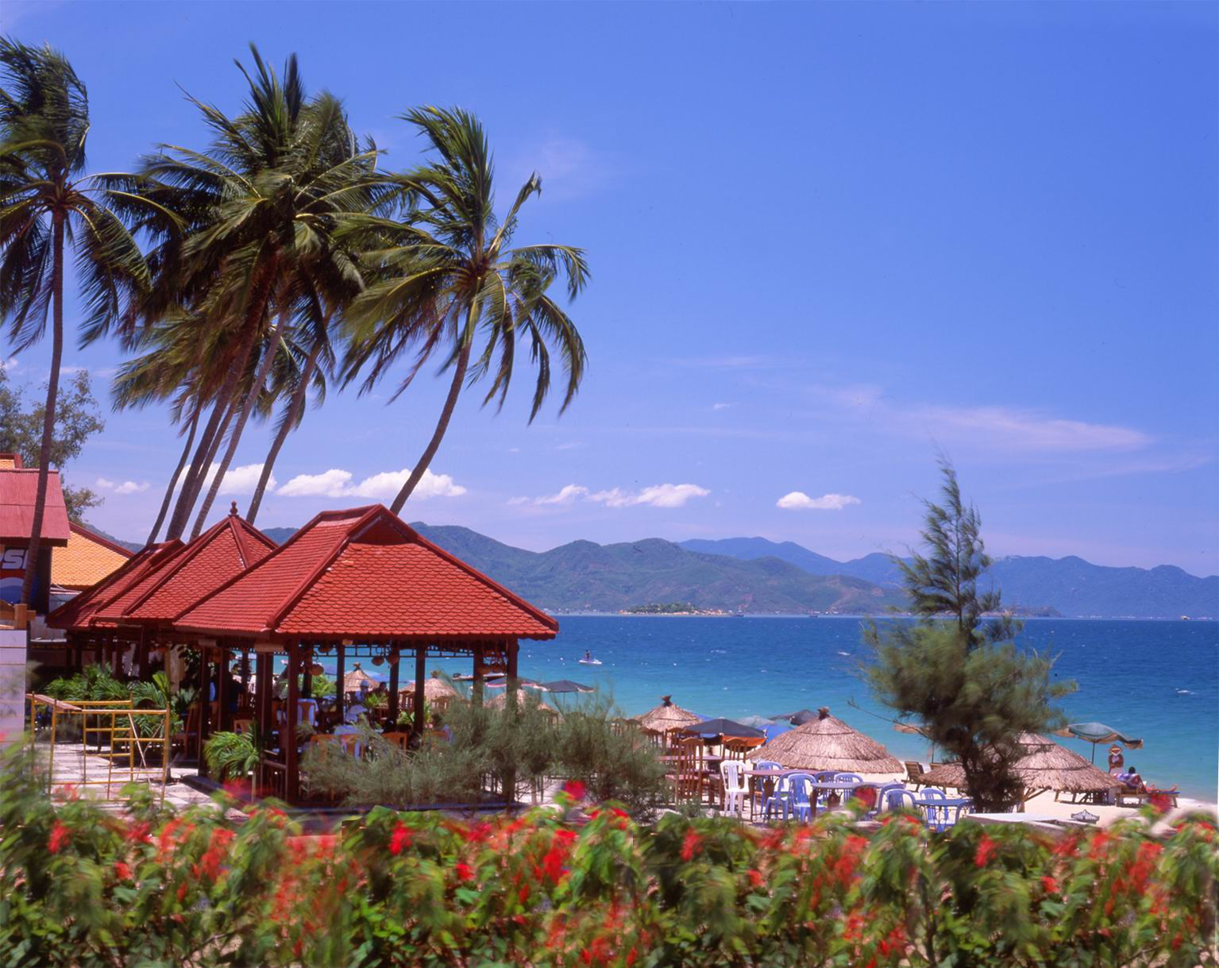
Làm muối
Nghỉ mát, du lịch

Slide 18
Kết luận: Biển là nơi điều hòa khí hậu và nguồn tài nguyên phong phú, đường giao thông quan trọng. Ven biển có nhiều nơi du lịch, nghỉ mát hấp dẫn.

Slide 19
Trò chơi 1.: Nêu vai trò của biển trong đời sống của con người chúng ta.
Trò chơi 2: Kể tên các bãi biển đẹp của Việt Nam mà em biết?

Slide 20
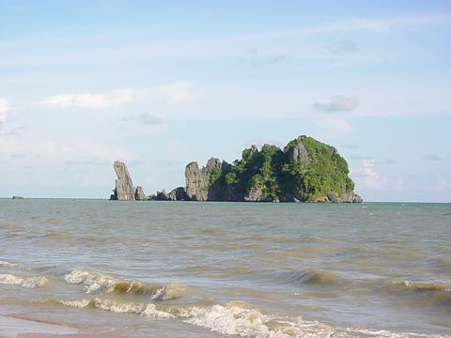
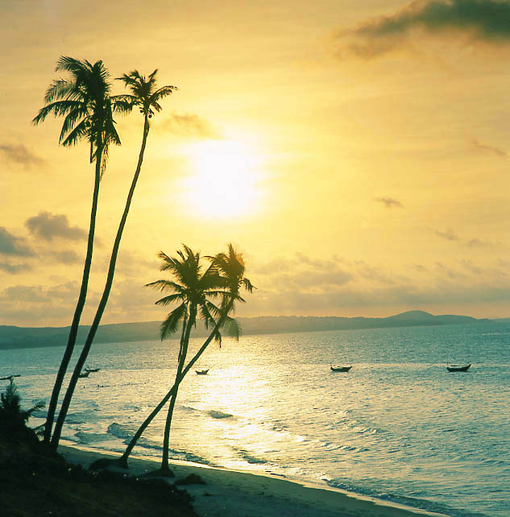
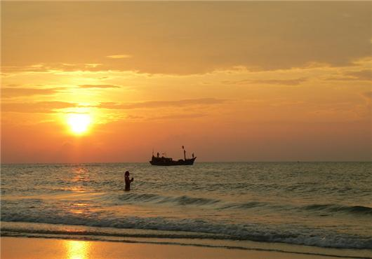
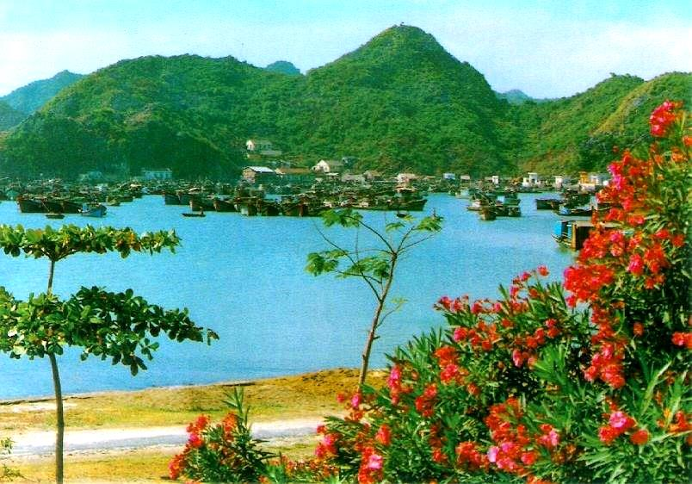
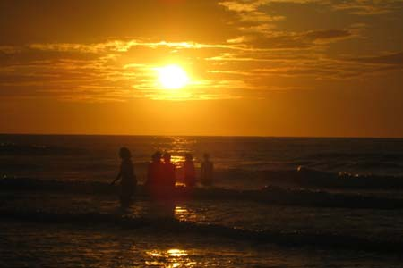
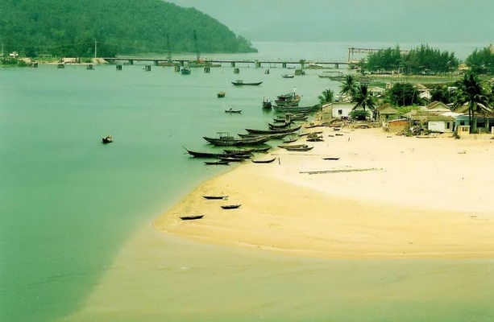
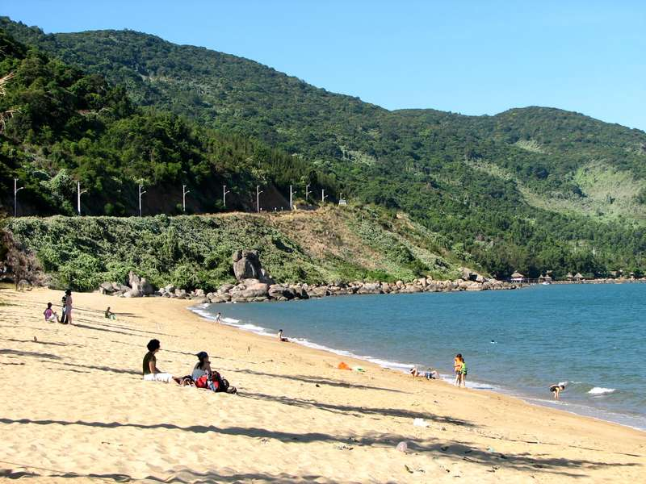
Quảng Ninh
Thanh Hóa
CÁT BÀ
ĐỒ SƠN
VŨNG TÀU
MŨI NÉ
ĐÀ NẴNG
HÀ TIÊN
LĂNG CÔ
NHA TRANG

Slide 21
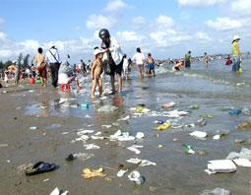
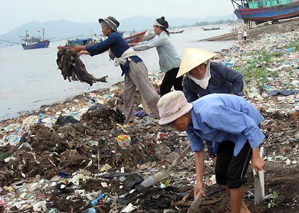
Giáo dục môi trường:
Nguyên nhân nào làm cho biển bị ô nhiễm?
Xả rác trên bãi biển

Slide 22
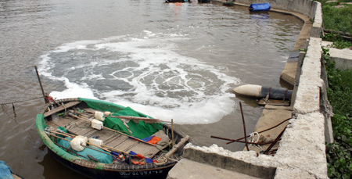
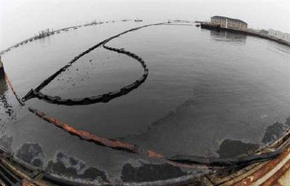
Nước thải chảy ra biển
Dầu tràn trên biển

Slide 23
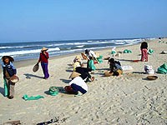
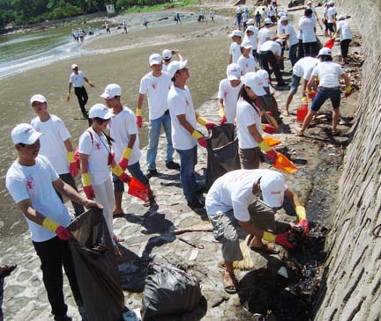
* * Qua những hình ảnh trên mỗi chúng ta cần có hành động gì để bảo vệ các bãi biển sạch đẹp mỗi lần đi tham quan,và du lịch biển?

Slide 24
